Slide 1
บันทึกสัมภาษณ์นักเรียน มัธยมศึกษาต้น
สัมภาษณ์โดย
พระปิยะณัฐ คุณวโร
คณะครุศาสตร์ ชั้นปีที่ ๔
วิชาเอกการสอนภาษาอังกฤษ

Slide 2
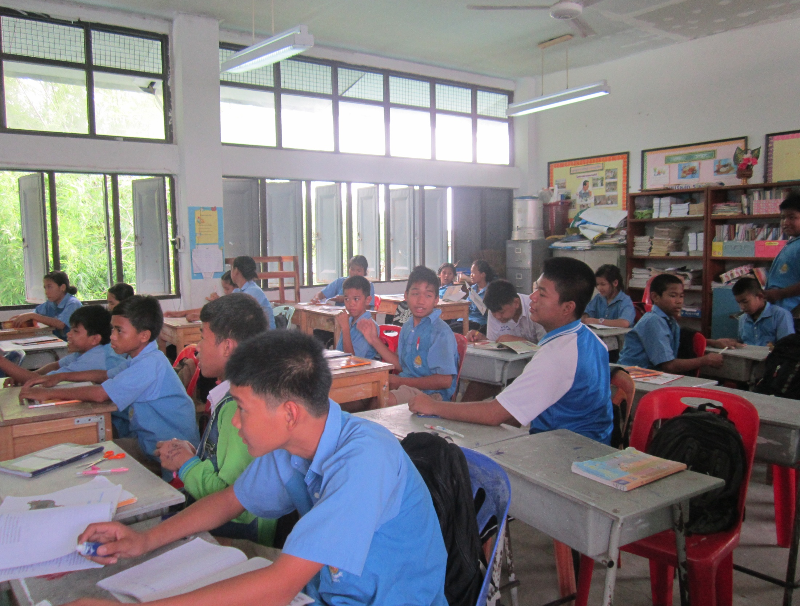

Slide 3
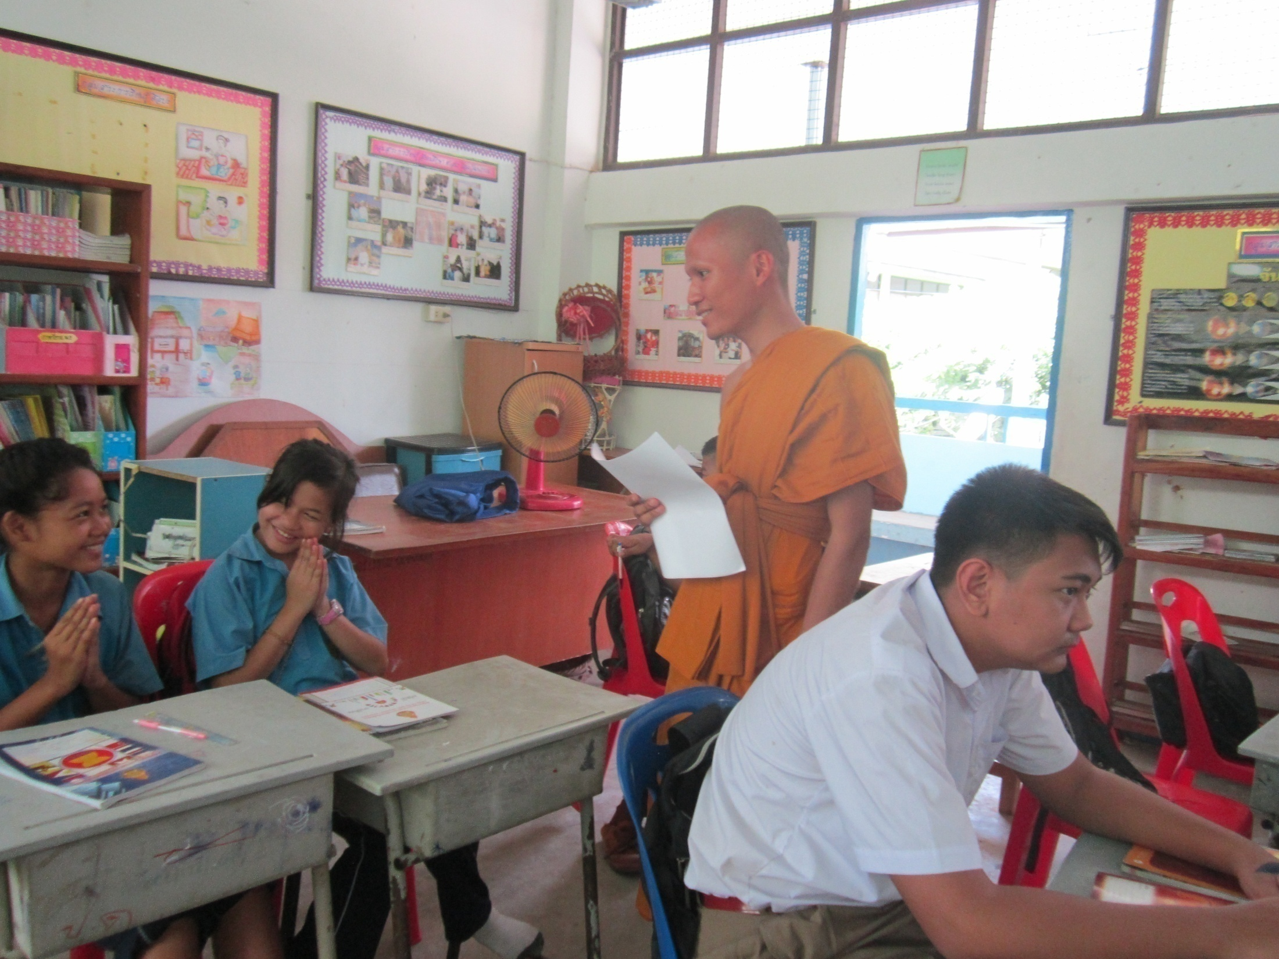

Slide 4
บทสัมภาษณ์นักเรียน มัธยมศึกษาตอนต้น
เด็กหญิง นริศรา ศิริบูรณ์ (ม.๒) โรงเรียนบ้านปลาดุก
1. ความรู้สึกต่อการเรียนวิชาภาษาอังกฤษ
หนูชอบวิชาภาษาอังกฤษค่ะ เพราะเป็นวิชาที่สนุกมาก และจะทำให้พูดภาษาอังกฤษเก่งอีกด้วยและจะทำให้ฟังฝรั่งได้รู้เรื่องด้วยค่ะ

Slide 5
2. ความรู้สึกต่อครูสอนวิชาภาษาอังกฤษ
หนูประทับใจ ครูสอนอังกฤษตอนม.๑ ที่ทำให้หนูชอบภาษาอังกฤษมากเลยค่ะ เพราะช่วงนั้นใกล้สอบ อ่านหนังสือเยอะมาก และหนูก็หัวไม่ค่อยจะดี อ่านไม่ค่อยรู้เรื่อง มีครูเห็นหนูนั่งอ่านหนังสือคนเดียวหลังห้อง พอรู้จึงมาช่วยแนะแนว แต่หนูไม่ค่อยมีพื้นฐาน หนูเลยบอกครูว่า “ทำไมหนูโง่ขนาดนี้นะ” ครูยิ้มแล้วบอกว่า “โลกนี้ไม่มีคนโง่หรอก มีแค่คนที่รู้กับไม่รู้ถ้าอยากจะรู้ก็ต้องเรียนสิ ถ้าไม่เรียนรู้แล้วจะรู้ได้ยังไง” หนูก็เกิดมีกำลังใจขึ้นมามาก
3. คุณลักษณะของครูภาษาอังกฤษที่นักเรียนต้องการ
อยากมีครูที่ ดูแล เอาใจใส่ รูปหล่อๆสวยๆ และหากิจกรรมใหม่ๆ มาทำกิจกรรมในห้องเรียนหรือนอกห้องเรียนบ่อยๆค่ะ

Slide 6
เด็กชาย วินัย ผูกมิตร (ม.๒) โรงเรียนบ้านปลาดุก
1. ความรู้สึกต่อการเรียนวิชาภาษาอังกฤษ
ตัวผมเองไม่ชอบภาษาอังกฤษเอาซะเลย และไม่เคยคิดจะเลือกเรียนด้านภาษาอังกฤษเลย เพราะรู้ตัวดีว่าคงจะเรียนไม่เอาไหนแน่ วัดได้จากตอนอยู่ประถม เกรดภาษาอังกฤษของผมนี่ ครูบอกว่าเขียนง่ายมากเลย ก็จะไม่ให้ง่ายได้อย่างไรเล่า....ก็มันเป็นเส้นตรง เส้นเดียว (เกรด 1) ครูไม่ต้องลากปลายปากกาหลายที ให้เมื่อยมือ

Slide 7
2. ความรู้สึกต่อครูสอนวิชาภาษาอังกฤษ
ครูบางคนเวลามาสอนพูดก็ไม่รู้เรื่อง ชอบมาอ่านหนังสือให้ฟัง แต่ไม่ได้อ่านธรรมดานะอ่านเร็วมากๆ อ่านเสร็จก็มาถามว่า เข้าใจไหม แต่ถ้าตอบครูไม่ได้ ก็โดนตีซะงั้น ผมรู้สึกว่าผมคงจะไม่มีวันที่จะเก่งภาษาอังกฤษ หรอกครับ

Slide 8
3. คุณลักษณะของครูภาษาอังกฤษที่นักเรียนต้องการ
อยากได้ครูสอนภาษาอังกฤษ ที่สอนรู้เรื่อง พูดช้าๆ ตั้งใจสอน มีเวลาให้นักเรียนบ้าง เวลาเราไม่เข้าใจก็เปิดโอกาสให้ถามได้ ไม่ใช่เวลาเราจะถามแล้วมองตาเขม้นเหมือนเราเป็นเด็กปีศาจอย่างงั้น ถ้าได้ครูแบบนี้ก็น่าเรียนดีขึ้นเยอะเลย

Slide 9
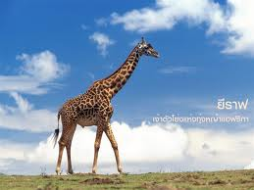
สวัสดีครับ

